Slide 1

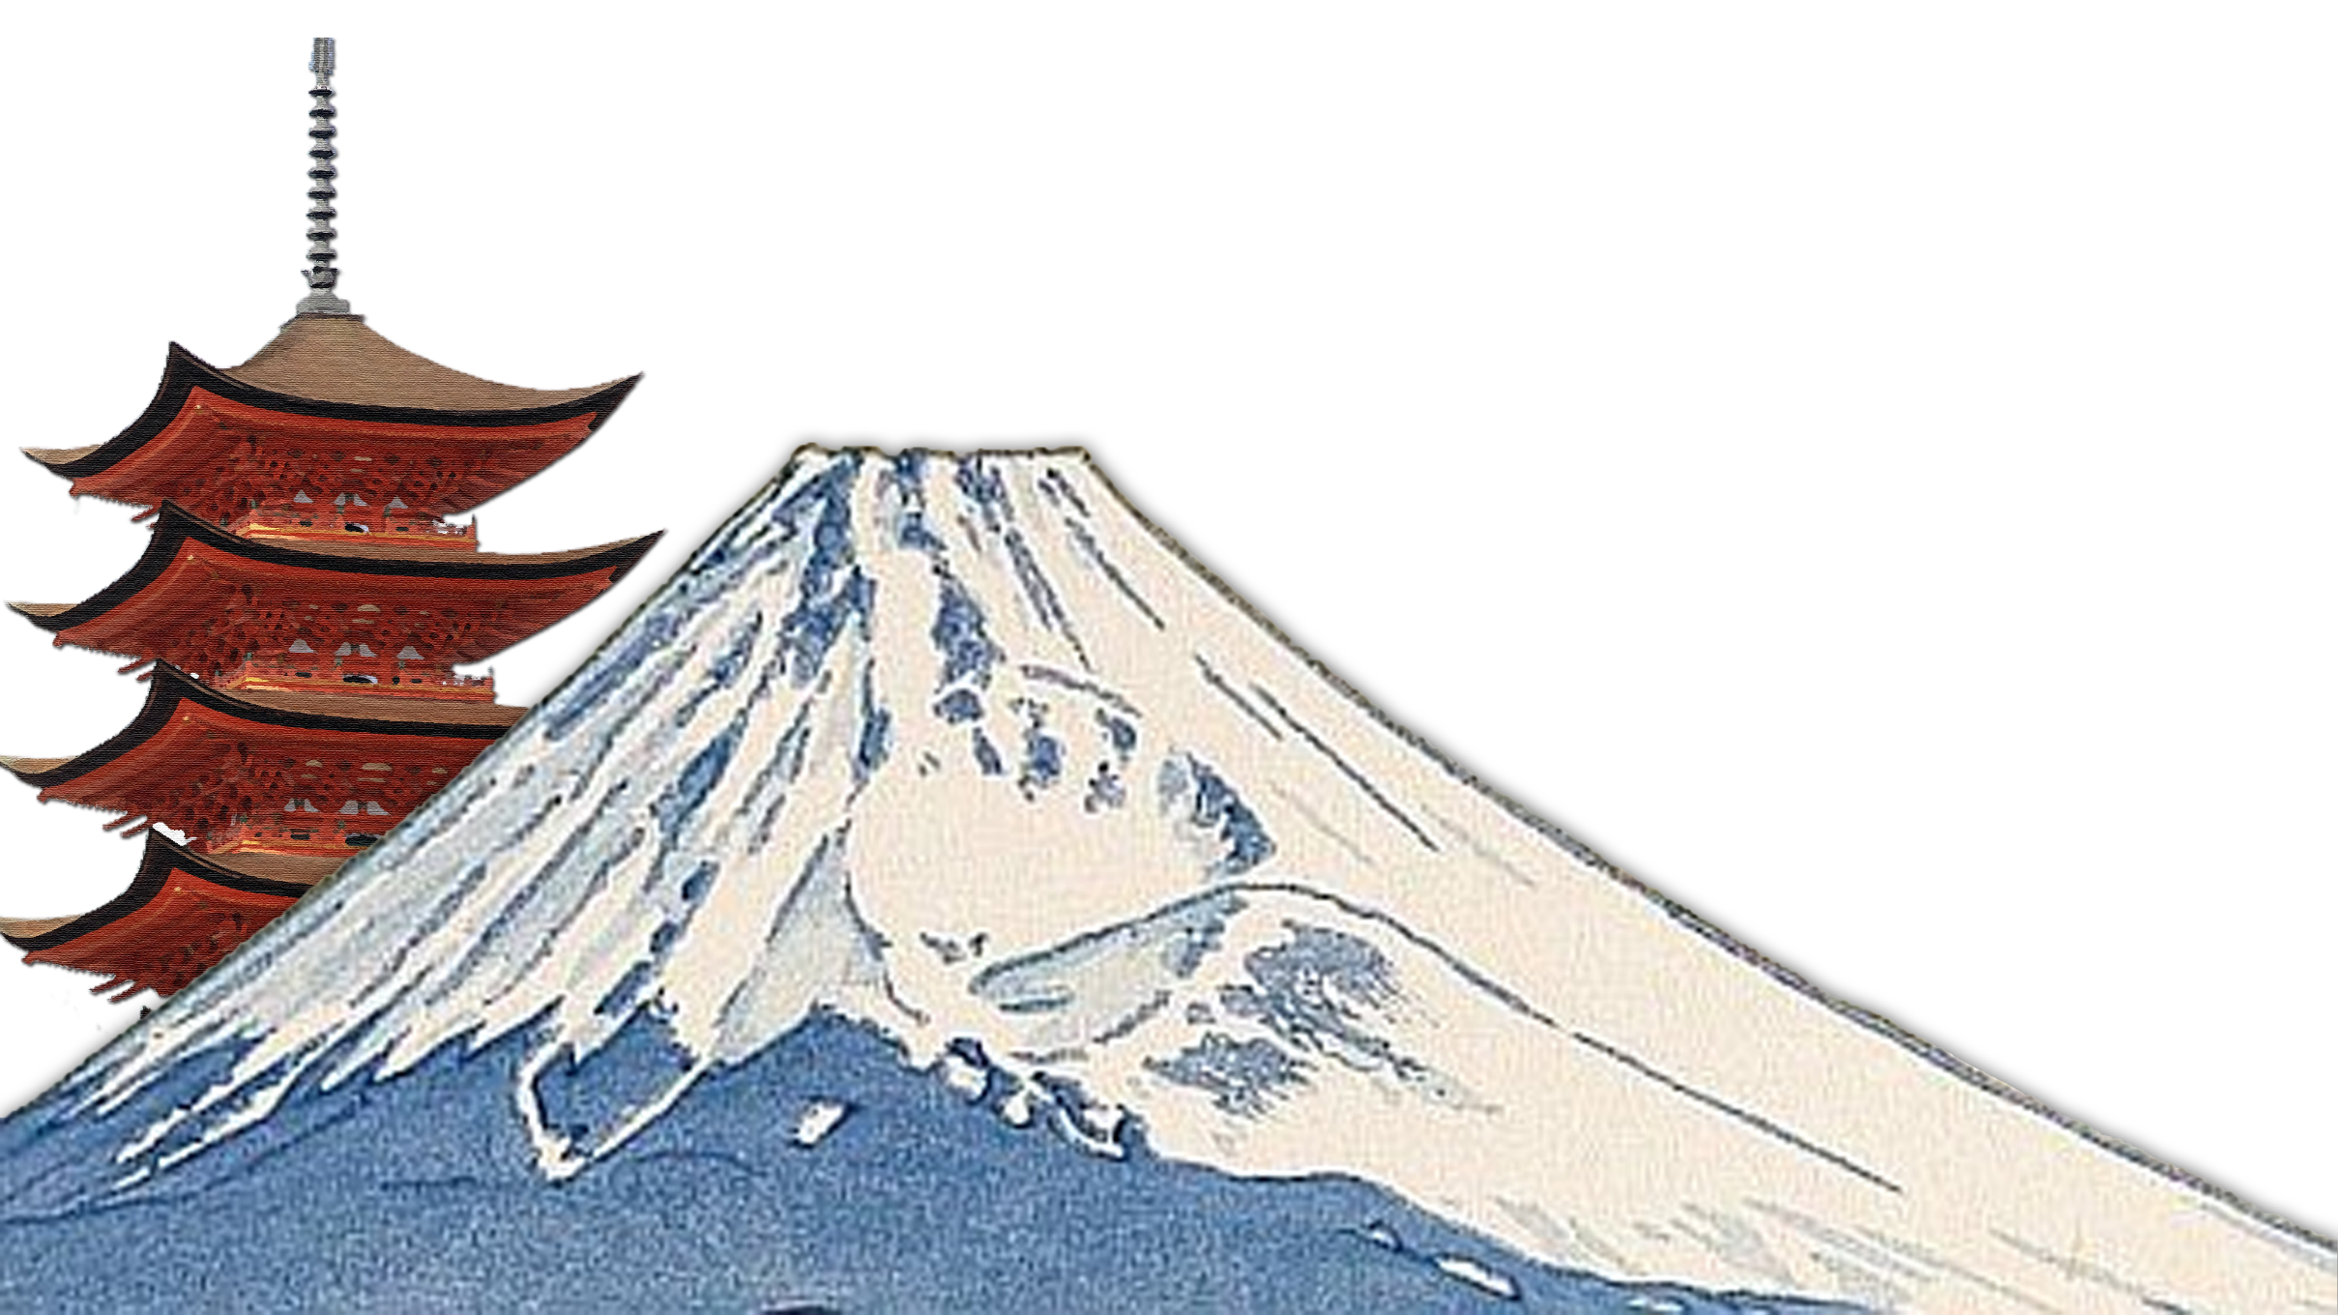


戰前與戰後日本社會總論
簡煒峰洪偉庭林李青林秉翰

Slide 2

1
2
3
4
Content
政
治
經
濟
科
技
文
化

Slide 3

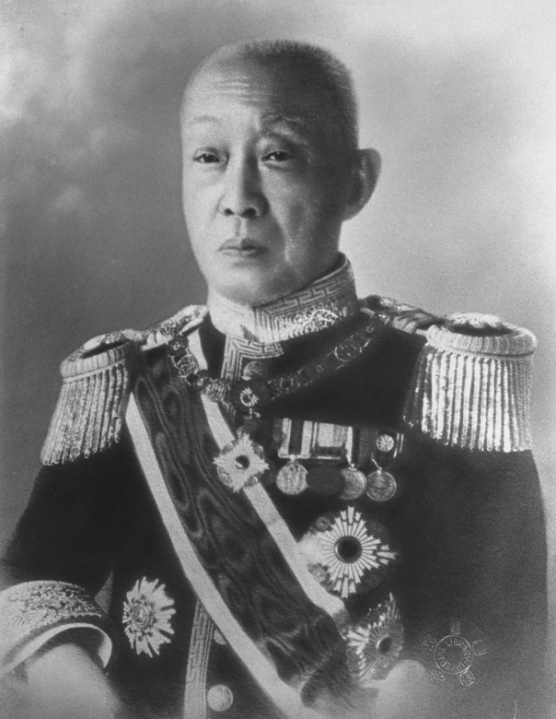
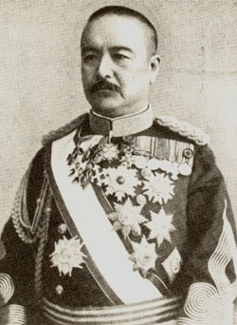
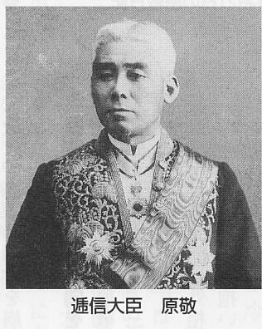
政
治
明治晚期的日俄戰爭使得 ，特別是連年的海外軍事活動，使得政府財政困難。
政府支出增加
第一次憲政擁護運動
1912年西園寺內閣因 拒絕陸軍擴軍要求，陸軍大臣上原勇作向天皇提出辭呈，因無法找出陸相後繼人選， 。
日俄戰爭費超過十五億元並導致將近十二萬人戰死、殘疾。
預算問題
陸軍要求增設兩個師團 。
政友會積極政策要求 。
實業界與都市中間市民歡迎內閣在行政整理計畫第一個推出營業稅以下的減稅措施。
大正時期
此時依舊是 ，桂太郎自己組織第三次桂太郎內閣，此事引起大眾反感。1913年2月5日政友會的尾崎行雄與犬養毅對桂內閣提出不信任案，桂為了避開不信任動議，命令議會暫停，引起了民眾的公憤。凝聚一股「打破閥族、擁護憲政」的浪潮，民眾開始襲擊國民新聞社、警察和議會邸宅，桂內閣在1913年2月11日被迫請辭。
藩閥政治
西園寺內閣總辭下台
戰前
第一次世界大戰，歐洲先進國家需要日本的輕重工業的輸出，相較於日俄戰爭後良好的經濟環境下，1918年原敬組織了日本 。
日本的政治被稱為元老的九人2所支配，法律上無明文規定，但是內閣總理大臣的人選是先經過元老們討論，由元民眾老向天皇推薦，再由天皇向總理大臣授命組閣。
第一次的政黨政府

Slide 4
政
治
五一五事件
二二六事件
1932年一群海軍青年軍官及陸軍候補生試圖創造以北一輝「日本改造法案」的社會，犬養首相因此喪生，但由於政變規模小，以及缺乏建立政權的具體計劃，所以宣告失敗。
皇道派
1936年2月26日「 」青年軍官發起暴動，暗殺多名大臣。事件後軍方利用大家對軍方的批判，主張「要控制軍方就必須改革政治」，使得除件掌權，使日本逐漸邁向軍國主義。
昭和時期
當時軍方(特別是陸軍)分為「皇道派」與「統制派」。
皇道派中心思想：為實現以天皇為主之政治，應排除主要大臣、政黨及財閥等。
統治派中心思想：不排斥重要大臣與政黨的存在，已利用他們進行軍國主義的政治。
戰前

Slide 5
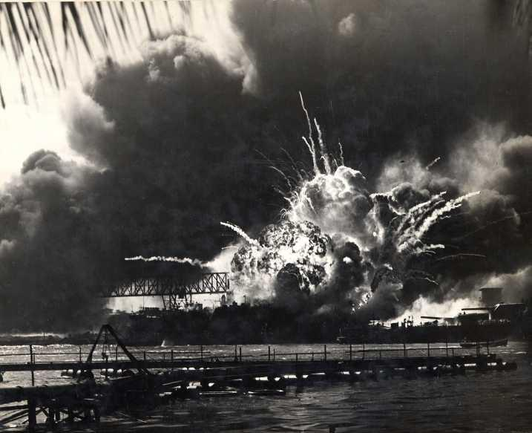
政
治
七七 使得日本在國際上逐漸孤立，
對日本經濟封鎖，缺乏天然資源(石油)
的日本，為突破現狀而向美國開戰。
盧溝橋事變
ABCD包圍網
日軍在盧溝橋一帶演習，遭不明槍擊，日本藉機展開了對中國的全面戰爭—「第二次中日戰爭」。
日本積極的擴張及排除其他列強勢力，引起各國不滿，由美(America)、英(Britain）、中(China)、荷(Dutchland) 對日本進行貿易制裁與經濟封鎖。
因日本通知的延遲發生了 ，重創美國主力艦隊後，日本曾幾乎佔領了東南亞、南太平洋區域，自從1942年中途島海戰，日本戰局瞬間惡化。
偷襲珍珠港
二戰期間
因日本海軍要求隱瞞開戰意圖，宣戰通知在攻擊珍珠港前三十分鐘才發布，日本大使館花了許多時間解讀暗號，當美國被通知時已是珍珠港攻擊事件一小時以後。
義大利、德國分別在1943年9月、1945年5月投降，使得日本失去盟友，1945年8月美國又在廣島、長崎投下原子彈，1945年蘇聯也向日本宣戰，這三件事使日本投降並接受「波茨坦宣言」。

Slide 6
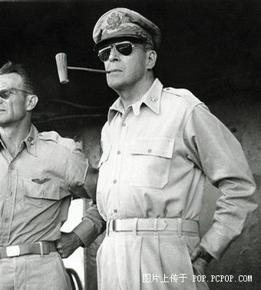
政
治
比較項目 | 明治憲法 | 日本國憲法
制定經過 | 統治階級制定 | 盟總(美國)主導
制 定 者 | 伊藤博文(井上毅、伊東巳代治、金子間太郎) | 盟軍總司令部、日本國政府
模仿對象 | 普魯士(德意志)憲法 | 主要為美國憲法
主 權 | 天皇主權 | 國民主權
天 皇 | 神聖不可侵犯，為統治權的總覽者 | 象徵天皇制，為日本國與日國民統合的象徵
軍 隊 | 陸、海軍的統帥權為天皇所有，國民有服兵役的義務 | 和平主義：放棄戰爭不保持戰力，否認交戰權，不必服兵役
內 閣 | 天皇的輔弼機關，首相基於元老的推薦而任命，對天皇負責 | 行政權最高機關
日本向盟軍接受波茨坦宣言後，依據宣言對日本進行所謂「非軍事化」與「民主化」的改革。盟軍隨即進駐日本，而實際上是由 。
美軍單獨佔領
佔領日的的盟軍機構是「盟軍最高司令官總司令部」(GHQ)，由麥克阿瑟當盟總最高司令官， GHQ的統治是一種「間接統治」，是以給予日本意見的方式來推動政策，以利美國降日本納入陣營。
日本新憲法的制定
日本的自由
1946年弊源內閣提出「松本草案」，此草案與明治憲法相去不遠，盟總否決「松本草案」，最後日本統治階層接受了象徵「天皇制」與「放棄戰爭」為底線的「麥帥草案」。憲法制定過程中，社會黨蘆田均在第九條戰爭放棄的第二項追加了「不保持陸海空軍及其他戰鬥力，不承認國家之交戰權」的修飾，使得日本可以成立「自衛隊」。
保安問題
戰後
1951年日本簽訂舊金山和平條約，於1952年同盟國正式結束對日本的軍事佔領，日本恢復原有的國家權力與主權獨立地位。
五五年體制
1951年日美締結了日美保安條約，此約約不是美日間隊等條約。之後1960年岸信介首相與美國締結了「日美新保安條約」，條約中確保了美日對等關係，但同時也加強了美日「軍事協定」的色彩，因此岸內閣失去民眾信任而總辭下台。
1955年到1993年的38年間，自民黨一直維持過半數以上的席次，社會黨總是位居在野黨第一黨的位置，而成為自民黨的一黨獨大的穩定政權，稱為五五年體制。1988年後因陸續貪污事件，自民黨信任度下滑，1993年五五年體制就此瓦解，而後誕生了由非自民的七政黨、一會派所組成的聯合內閣。

Slide 7
經濟
戰前
財閥的崛起
殖產興業政策─運用國家政權的力量，由上而下發展促進產業和資本主義發展，作為推動國家現代化的政策
日本經濟
戰前的

Slide 8
經濟
殖產興業
統一全國市場，建設鐵路，發展航運、郵政、電報和電話等近代交通通訊事業
政府大力創辦各種稱為「模範工廠」的新式近代企業
引進西方技術和設備並改造原有技術和工具，且鼓勵發明創新
政府大力扶持和保護私人資本主義，放棄了以國營企業為主導的資本主義
推行「勸農」政策，引進西方農業技術
獎勵國產，鼓勵國貨出口
日本經濟
戰前的

Slide 9
經濟
戰前經濟狀況
工業比重超過50%且工業化產品出口值已超過50億日圓
人民生活水準提高，達到現代化的生活消費方式
交通建設大幅發展，鐵路里程數總公里數達到西方強果水平
日本所造的蒸氣船數量達到世界第三
日本經濟
戰前的

Slide 10
經濟
影響日本戰前經濟的兩個事件
1923年日本關東大地震
  工廠、機關和民房倒塌或者燒毀，金融機構及
  股票和商品交易陷於癱瘓
1930~1932年昭和經濟危機
  1929年經濟大恐慌波及到日本，而打擊了日本
  的進出口貿易
日本經濟
戰前的

Slide 11
經濟
戰後
重整復興時期(1945〜1955)
高成長時期(1956〜1973)
安定成長時期(1974~今)
日本經濟
重整復興時期
戰後的
美國對日本的占領政策
  傾斜生產:
  發展煤炭生產，用生產出來的煤炭重點供應鋼鐵業，再用增產的鋼鐵加強煤炭業。目的是努力造成煤和鋼鐵擴大再生產的能力，並以此為依據，帶動整個經濟的恢復和發展

Slide 12
經濟
重整復興時期
農地改革(1946~1949)
  第一次農地改革
    1.全國的佃耕地之中，不屬於住在當地地主的土地，必須全部賣給佃農，屬於住在當地地主的土地，超過五公頃的部份，必須賣給佃農。
    2.農地價格公定，地租改為錢納。
  第二次農地改革
    1.在兩年之內，由政府強制收買全國地主的佃耕地,只有住當地的地主可以保有一公頃之地。
    2.政府收買之佃耕地再以原價賣給佃農，並可分24期付款。
    3.剩下的佃耕地，地租由米納改為錢納。
    4.如無特殊理由，地主不可任意收回佃耕地。
日本經濟
戰後的

Slide 13
經濟
重整復興時期
解散財閥
  舊財閥的解體，使新興企業有充分的自由發展空間
勞動立法
  訂定「勞動基本法」、「勞動關係調整法」及「勞動工會法」使勞資雙方公平化
朝鮮戰爭特需
  韓戰爆發南北韓進入交戰狀態。由於日本離韓國最近，盟軍在韓戰所需之物質，多半都得仰賴日本的供給。這些突然發生的大量需求就叫做特需，因此使日本的經濟起死回生(ex汽車產業)
日本經濟
戰後的

Slide 14
經濟
高成長時期
1956年日本實際國民生產總值每年平均增長10％以上，工業增長率則平均達13.6％
在高成長時期，日本工業生產增長8.6倍，對外貿易從1965年開始出現順差，到1973年8年中增長3.5倍，日本一躍成為僅次于美國的第二經濟大國
日本經濟
戰後的

Slide 15
經濟
高成長時期
國民所得倍增計畫(1961〜1970)
1960年池田勇人內閣制定並實施的1個長期經濟發展計畫，希望用10年的時間讓日本的國民生產總值(GDP)增加一倍(26兆日圓)
計畫內容：
  1.經濟分為民間部門與公共部門，並明確規定政府的責任為擴充港灣、都市計劃、國民住宅等之社會資本，以及充實社會保障
  2.加強教育的訓練，並提高科學技術的水準
  3.縮小各階層間的所得差距
日本經濟
戰後的

Slide 16
經濟
安定成長時期
發生事件
1973年10月「第四次中東戰爭」爆發後，引發了「第二次世界石油危機」以及1974年，西方世界爆發經濟危機，日本經濟進入安定成長時期
1985年的廣場協議造成日圓大幅升值，日圓急劇升值造成日本生產力低落以及房地產價格飆漲，造成泡沫經濟
主要特徵
產業轉型，用消耗資源少、附加產值高的知識密集型產業取代大量消耗資源、消耗勞動和產生公害的重、化工業
把能耗高、污染環境的產業轉移到發展中國家去
大力扶植汽車、電子、精密機械、航空、原子能等工業部門的發展
日本經濟
戰後的

Slide 17
經濟
戰後日本經濟高速增長的原因
1.戰前日本資本主義的長期發展，為戰後日本經濟迅速發展打下基礎
2.戰後相對和平、穩定的國際國內環境，而且有了美國的幫助下，使日本經濟的高速發展
3.日本民族積極學習和引進外國先進技術及管理經驗等優良傳統
日本經濟
戰後的

Slide 18
科技
電信發展:
1868—東京與橫濱之間的電信.
1878—允許民間使用電信,使通信業發達.
1887—成立日本電力事業.
1909—電力取代蒸氣.
1907—發電所已達四百零四所.
鐵路發展:
1882—成立日本鐵路公司.
1891—完成東京,青森間的鐵路.
1906—鐵路國有法實施.
-戰前科技發展-
明治大正時期

Slide 19
科技
輕、重工業發展:
1870—工部省.
1897—國營八幡煉鋼廠建立.
1906— 自製汽車、貨車、火車頭.
戰爭影響:
1894—甲午戰爭
1904—日俄戰爭
1914—第一次世界大戰
-戰前科技發展-
明治大正時期

Slide 20
科技
實物賠償方式:
戰爭器材工業全部拆除、重工業部分賠償其餘拆除、基本工業保留
解除日本武裝:
禁止軍事科學研究與軍需生產
美蘇冷戰、韓戰影響:
成立警察預備隊
“特需景氣”,日本產業發展
-美國間接占領-
昭和時期

Slide 21
文化
富國強兵、殖產興業、文明開化
社會文化:
提倡學習西方文化及習慣(守時、衛生等概念與西式禮儀)
教育:
頒布「教育敕語」，灌輸孝道、忠君愛國等思想。
留學生到英、美、法、德等先進國家留學。
-汲取西方文化-
明治時期
Notes:
社會經濟富英美色彩
皇室典範為英國
德國式的君主憲法
明治日本文化是外發的，並非像西洋文化自然低從內部孕育出來。

Slide 22
文化
1.宣揚個人主義、理性主義。
2.風氣相對開放多元，大眾文化的拓展，電影、廣播、登山、海水浴，成為一般大眾的娛樂活動。
3.中產階級興起，反對軍閥官僚專制，要求實現政黨政治。
-民主主義風潮-
大正時期
文化的表象下潛藏社會矛盾壓力，以一九二三年九月一日的關東大地震為契機，引爆不安意識，也逐步將日本推向軍國主義的道路。
Notes:
吸收了西方文明半個世紀後，日本在物質精神上匯集為市民社會，在政治生活上形成大正民主浪潮。
關東大地震后，日本最流行的一句話就是：“一切都完了”。日本人對自身生存國土的安全感大大降低，危機意識再次爆發。他們時刻擔心自己所在的島嶼有一天會整個沉入海底，徹底覆亡，正如日本災難片《日本沉沒》所面臨的危機一樣。哪怕訴諸武力，也要開拓安全的生存空間，這日益上升為震后日本的全民意志，他們的目光第一個投向了大洋彼岸、歷來號稱地大物博的中國。這個由災難催生的國家，走向了侵略、擴張的不歸之路。

Slide 23
文化
反映了1905年日俄戰後日本阶資產階級年輕一代的思想。
風格:
白樺流派是尊重自然的意志和人類的意志，探索個人應該怎樣生活。
影響:
從各種舊傳統的束缚中解放出来，在作品的形式與表現方法上有許多創新。影響超出文壇，在教育界甚至社會上產生廣泛而深刻的影響。
-白樺派文學-
大正時期

Slide 24
文化
1.解放婦女
2.助長勞工組織
3.教育自由主義化
4.解放專制政治
5.民主經濟化
近代化
弱體化
自立化
戰後文化復興
1.出版活動復甦
言論思想獲得解放，雜誌、報紙陸續復刊。
2.價值觀多樣化
隨著上述傳播媒介盛行，各界人士參與出版活動，以致各式思想並存。
Notes:
國內一切經濟活動和民眾生活都納入國家統治的領域，把國民也投入到戰爭中。

Slide 25
文化
1.戰派前文學: 既有文學的延長。
2.戰後派文學: 否定傳統文學並追求新文學樣式。
3.民主主義文學: 繼承無產階級文學。
戰後文學
Notes:
國內一切經濟活動和民眾生活都納入國家統治的領域，把國民也投入到戰爭中。

Slide 26
參考書目
政治：《日本剖析》致良日語工作室編譯（2006）
    《日本政治制度》許介鱗、楊鈞池著（2006）
    《近代日本政治史》坂野潤治著；鍾淑敏譯（2008）
    《圖解日本史》【修訂版】武光誠監製； 陳念雍譯（2014）
經濟：《日本戰後經濟史》 呂理州 著 （ 1989 ）
科技：《日本近代史》 林明德著（2006）
文化：《近代日本與文化思想》 周佳榮著（1985）
均有參考 維基百科、各類網路資料

